Slide 1
Thứ Hai, ngày 6
Trong Tuần Bát Nhật
Giáng Sinh
30 tháng 12

Slide 2
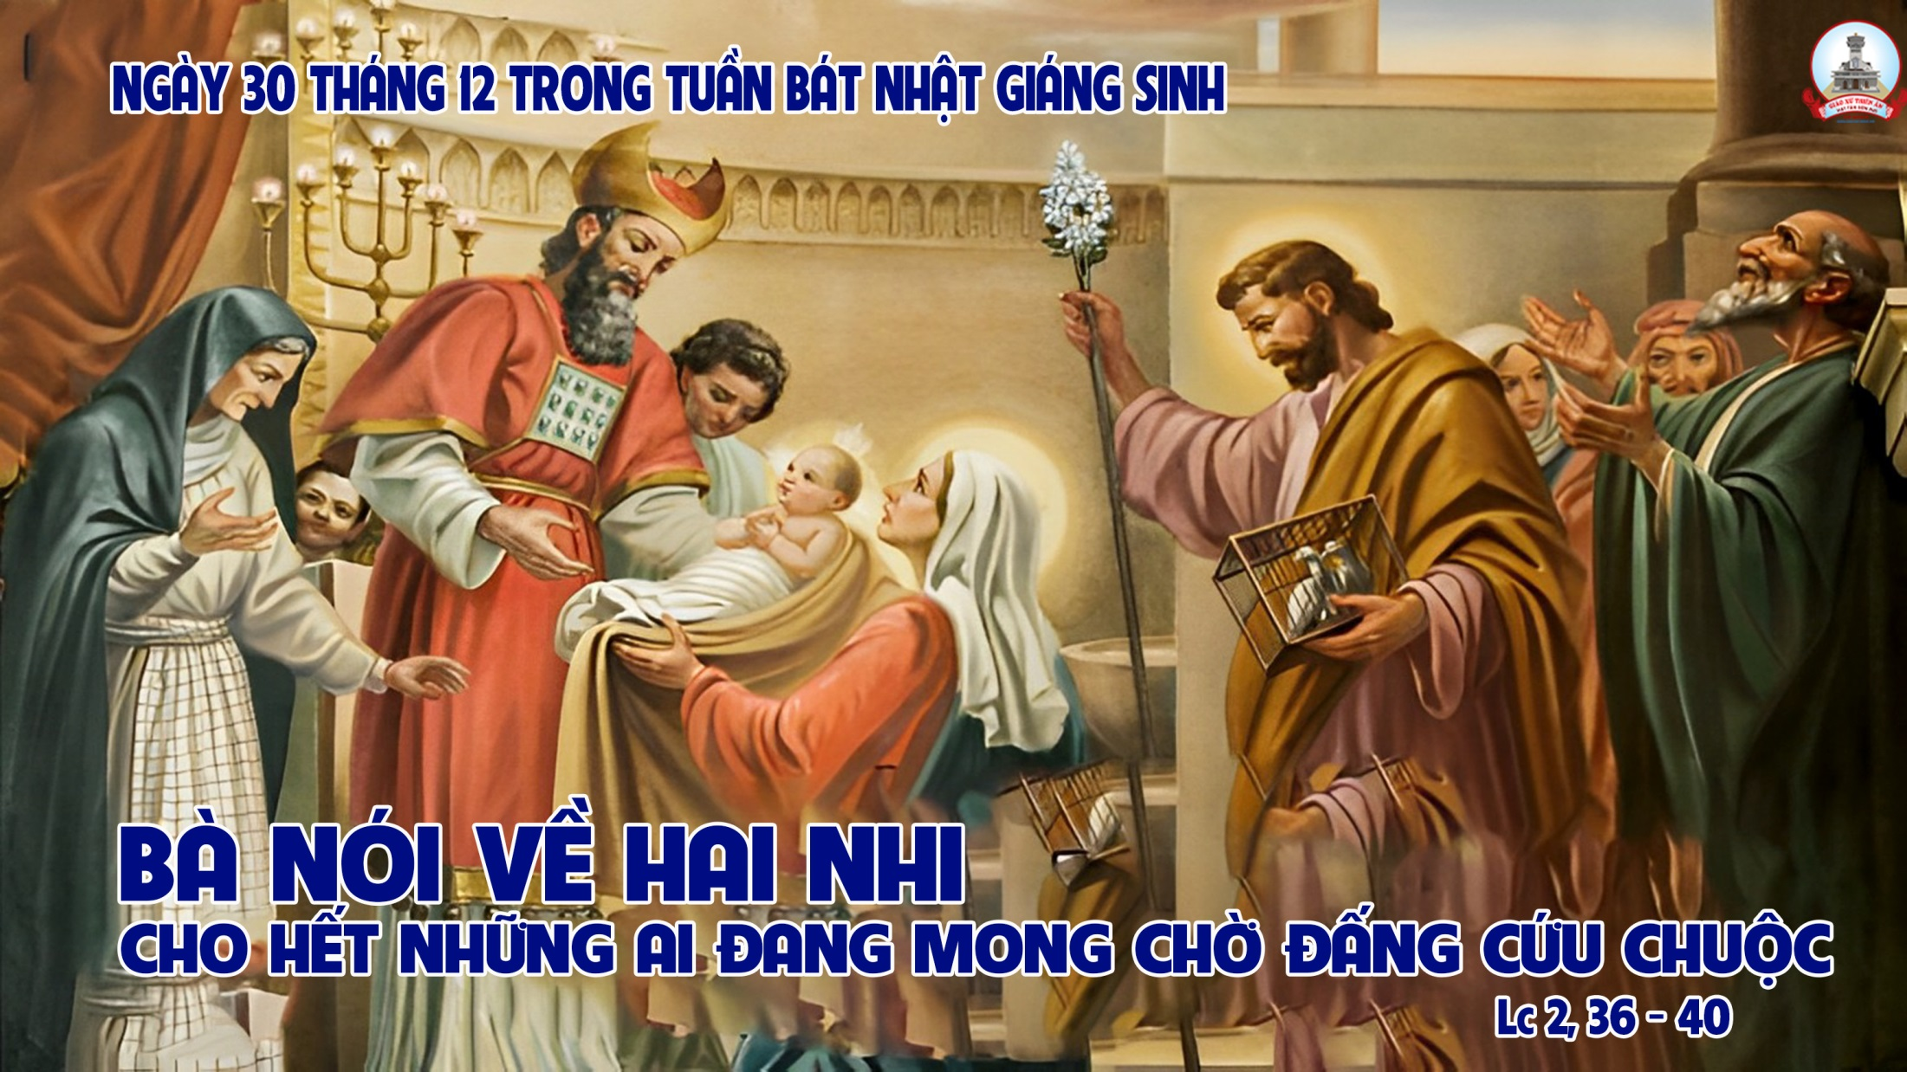
THỨ BẢY, TRONG TUẦN BÁT NHẬT GIÁNG SINH

Slide 3


Trời vui lên, đất nhảy mừng.
Đáp ca:

Slide 4
Ngày thánh đã bừng lên chiếu rọi chúng ta, muôn dân hỡi, đến mà thờ lạy Chúa. Vì hôm nay, ánh huy hoàng rực rỡ, tỏa xuống khắp cõi trần.
Alleluia-Alleluia:
Alleluia:

Slide 5
THỨ BẢY, TRONG TUẦN BÁT NHẬT GIÁNG SINH

Slide 6
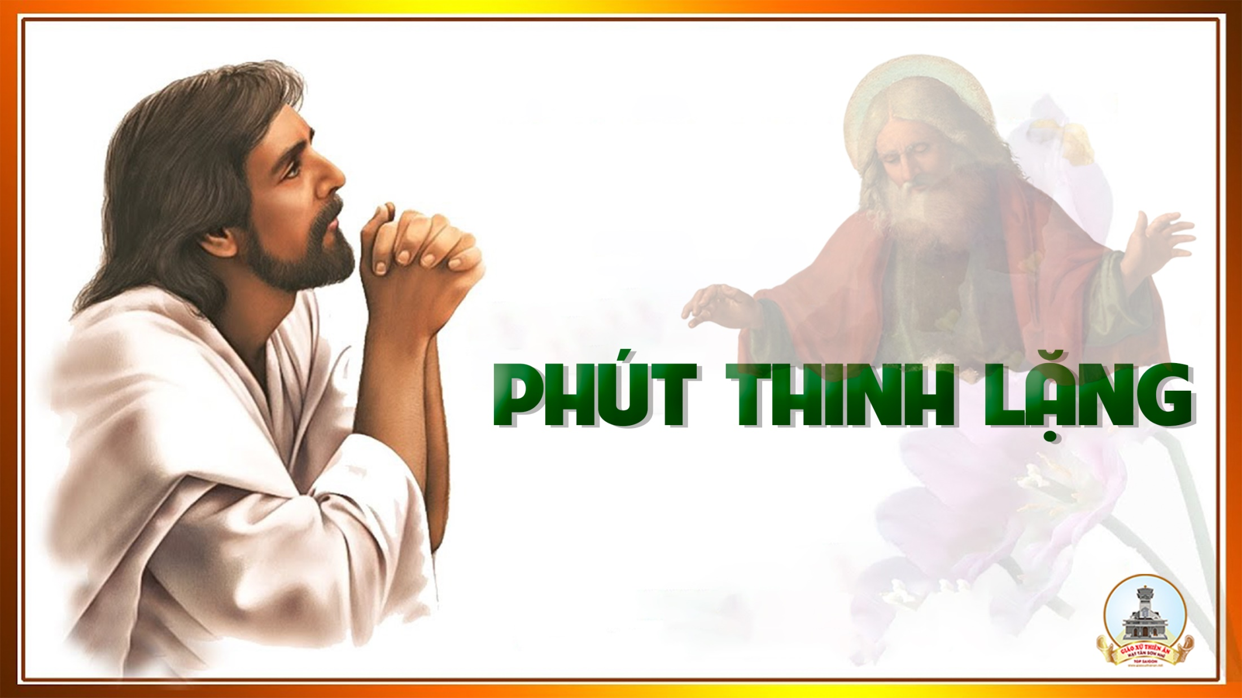

Slide 8
Thứ Ba, ngày 7
Trong Tuần Bát Nhật
Giáng Sinh
31 tháng 12

Slide 9
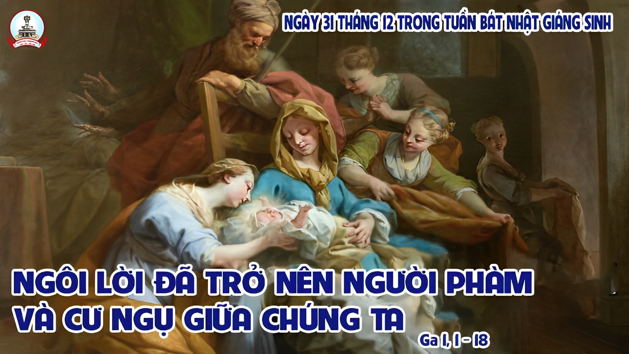
THỨ BẢY, TRONG TUẦN BÁT NHẬT GIÁNG SINH

Slide 10
Trời vui lên, đất nhảy mừng.
Đáp ca:

Slide 11
THỨ BẢY, TRONG TUẦN BÁT NHẬT GIÁNG SINH

Slide 12
Ngôi Lời đã trở nên người phàm và cư ngụ giữa chúng ta ; những ai đón nhận Người, thì Người cho họ quyền trở nên con Thiên Chúa.
Alleluia-Alleluia:
Alleluia:

Slide 13
THỨ BẢY, TRONG TUẦN BÁT NHẬT GIÁNG SINH

Slide 16
Ngày 01 tháng 01
Thứ Tư, Cuối tuần Bát Nhật Giáng Sinh
THÁNH MA-RI-A, ĐỨC MẸ CHÚA TRỜI lễ trọng

Slide 17
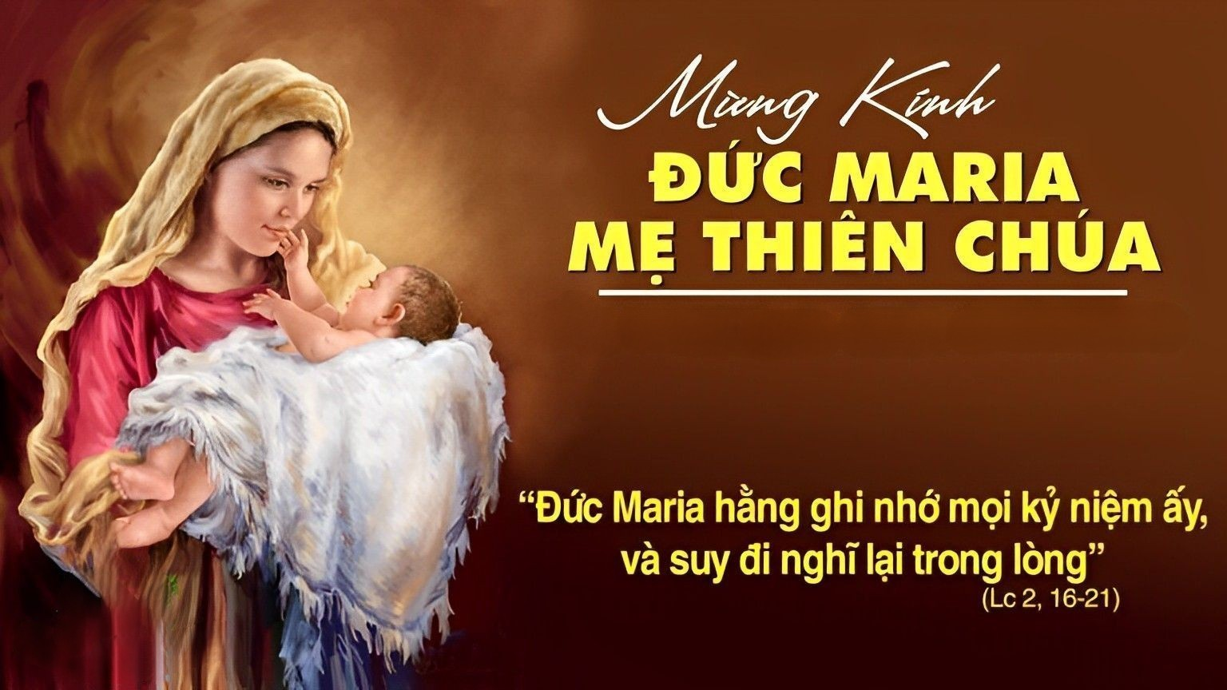
THỨ BẢY, TRONG TUẦN BÁT NHẬT GIÁNG SINH

Slide 18

Toàn cõi đất này đã xem thấy ơn cứu độ của Thiên Chúa chúng ta.
Đáp ca:

Slide 19
THỨ BẢY, TRONG TUẦN BÁT NHẬT GIÁNG SINH

Slide 20
Thuở xưa, nhiều lần nhiều cách, Thiên Chúa đã phán dạy cha ông chúng ta qua các ngôn sứ ; nhưng vào thời sau hết này, Thiên Chúa đã phán dạy chúng ta qua Thánh Tử.
Alleluia-Alleluia:
Alleluia:

Slide 21
THỨ BẢY, TRONG TUẦN BÁT NHẬT GIÁNG SINH

Slide 24
Thứ Năm Ngày 02 tháng 01

Slide 25
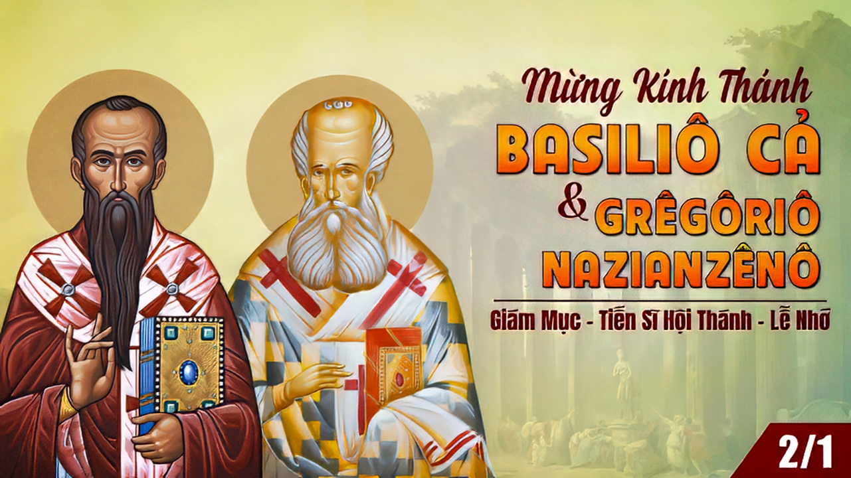
THỨ BẢY, TRONG TUẦN BÁT NHẬT GIÁNG SINH

Slide 26

Nguyện Chúa Trời dủ thương và chúc phúc cho chúng con.
Đáp ca:

Slide 27
Thuở xưa, nhiều lần nhiều cách, Thiên Chúa đã phán dạy cha ông chúng ta qua các ngôn sứ ; nhưng vào thời sau hết này, Thiên Chúa đã phán dạy chúng ta qua Thánh Tử.
Alleluia-Alleluia:
Alleluia:

Slide 28
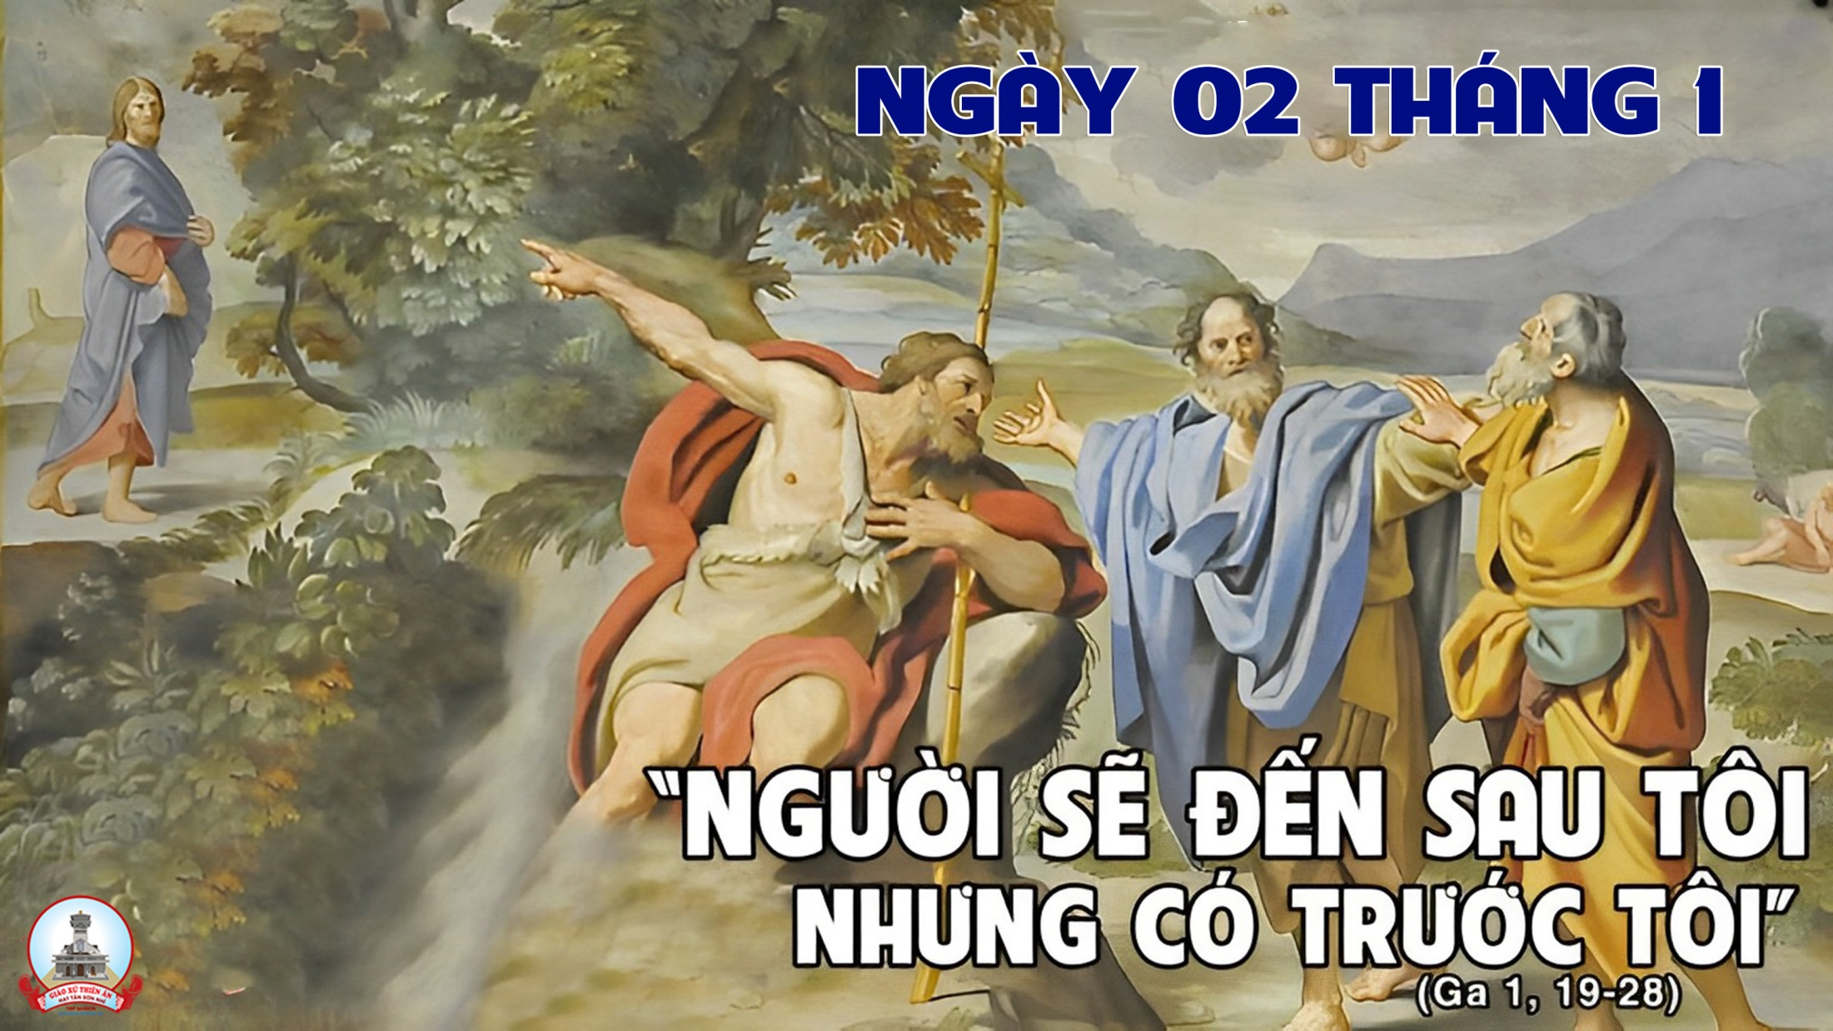
THỨ BẢY, TRONG TUẦN BÁT NHẬT GIÁNG SINH

Slide 31
Thứ Sáu Ngày 03 tháng 01

Slide 32
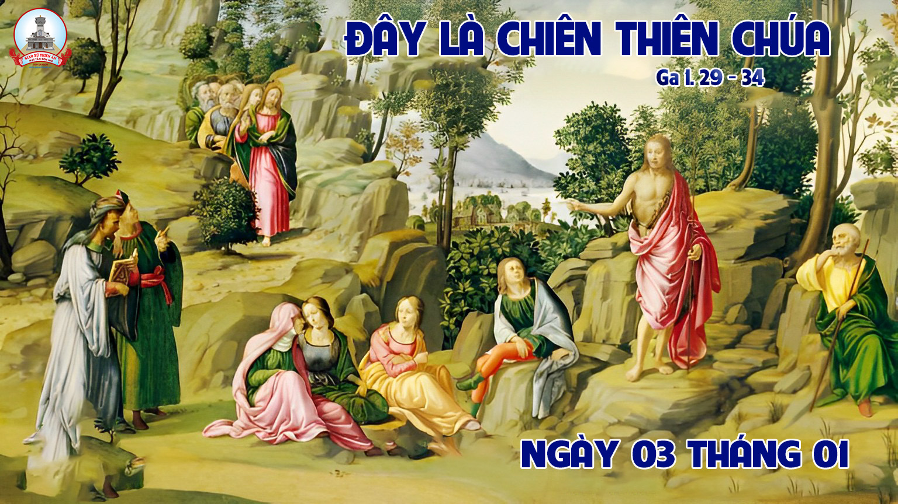
THỨ BẢY, TRONG TUẦN BÁT NHẬT GIÁNG SINH

Slide 33

Toàn cõi đất này đã xem thấy ơn cứu độ của Thiên Chúa chúng ta.
Đáp ca:

Slide 34
Ngôi Lời đã trở nên người phàm, và cư ngụ giữa chúng ta ; những ai đón nhận Người, thì Người cho họ quyền trở nên con Thiên Chúa.
Alleluia-Alleluia:
Alleluia:

Slide 35
THỨ BẢY, TRONG TUẦN BÁT NHẬT GIÁNG SINH

Slide 38
Thứ Bảy Ngày 04 tháng 01

Slide 39
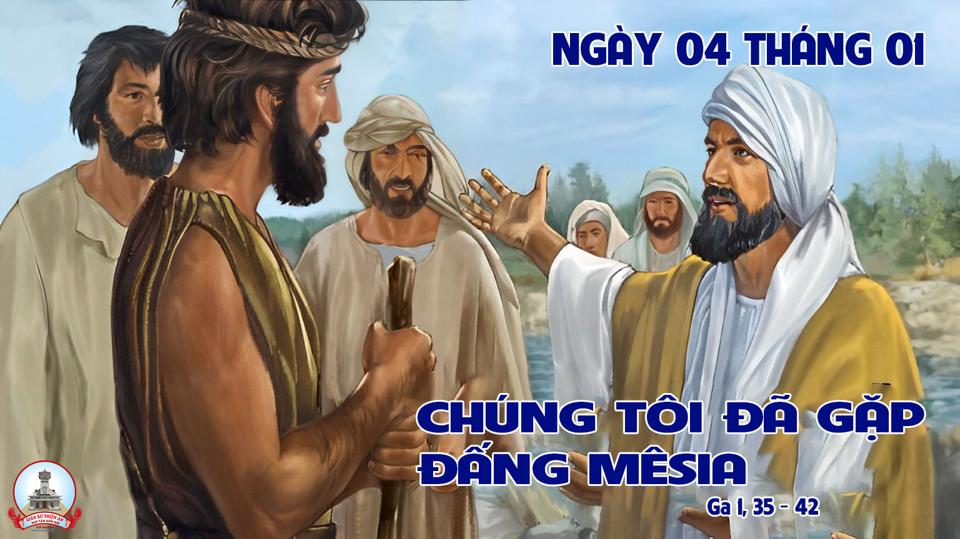
THỨ BẢY, TRONG TUẦN BÁT NHẬT GIÁNG SINH

Slide 40

Toàn cõi đất này đã xem thấy ơn cứu độ của Thiên Chúa chúng ta.
Đáp ca:

Slide 41
Thuở xưa, nhiều lần nhiều cách, Thiên Chúa đã phán dạy cha ông chúng ta qua các ngôn sứ ; nhưng vào thời sau hết này, Thiên Chúa đã phán dạy chúng ta qua Thánh Tử.
Alleluia-Alleluia:
Alleluia:

Slide 42
THỨ BẢY, TRONG TUẦN BÁT NHẬT GIÁNG SINH

